Slide 1
স্বাগতম

Slide 2
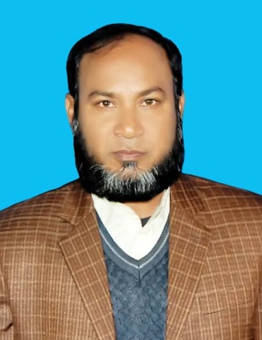
শিক্ষক পরিচিতি
মোঃআব্দুল হালিম
সহকারি অধ্যাপক(বাংলা)
খঞ্জনপুর তালকুড়া লতিফিয়া আলিম মাদরাসা
সাপাহার,নওগাঁ।
মোবাইল-০১৭২৪১১৩৬৩৬

Slide 3
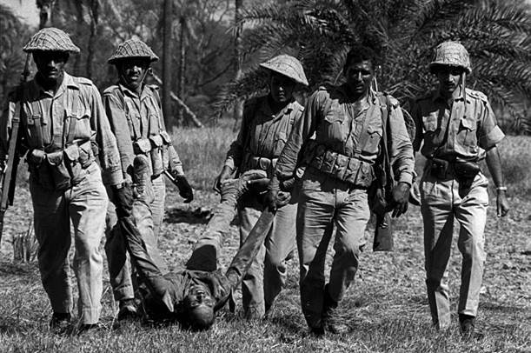
ছবি গুলো লক্ষ কর

Slide 4
যুদ্ধকালীন সময়ে দেশে আতঙ্ক ছড়িয়ে পড়েছিল। ভয়ে মানুষ এলাকা ছাড়ছে ও দেশ ছাড়ছে। অমঙ্গল এর আশায় লেখিকা বলছে সত্যি সত্যি দুর্যোগ এর মেঘ ঘন হয়ে আসছে। ভয়াভয়তা,নির্মম-নিস্থুর আচারন,গণ হত্যার আলামত ছড়িয়ে পড়েছে দেশের মধ্যে।
তারিখ – ১৩ই এপ্রিল মঙ্গলবার ১৯৭১

Slide 5
পাঠ পরিচিত
শ্রেণিঃ দশম
বিষয়ঃ বাংলা ১ম পত্র
একাত্তরের দিনগুলি
জাহানারা ইমাম
তারিখঃ০৮/১১/২০১৯

Slide 6
শিখন ফল পাঠ শেষে শিক্ষার্থীরা---------
৭১ এর মুক্তিযুদ্ধকালীন দিনগুলোর সঙ্গে পরিচয় ঘটবে ।
২. মুক্তিযুদ্ধে হানাদার বাহিনীর নৃশঃসতার দৃষ্টান্ত বর্ণনা করতে পারবে ।
৩. যুদ্ধকালীন জনজীবনে আতঙ্ক,দুর্ভগ ও আত্মত্যাগের নমুনা উপস্থাপন করতে পারবে ।
৪. মুক্তিযুদ্ধের চেতনায় উদুব্ধ হয়ে দেশ গঠনে ভুমিকা রাখতে পারবে ।
৫. শহিদ জননীর বেদনা বোধের পরিচয় জানতে পারবে ।
৭. রুমির আত্মত্যাগের কাহিনী বলতে পারবে ।

Slide 7
একাত্তরের দিনগুলি
জাহানারা ইমাম
জন্ম – ১৯২৯ ৩রা মে
বি.এ. পাস , এম.এ. ও বি.এড
ঢাকা বিশ্ববিদ্যালয়
(প্রধান শিক্ষক) সিদ্ধেশরি গার্লস স্কুল অধ্যাপনা করেছিলেন টিচার্স ট্রেনিং কলেজ
উল্লেখযোগ্য গ্রন্থ – একাত্তরের দিনগুলি(স্মৃতিচা্রণমূলক),
ক্যান্সারের সঙ্গে বসবাস, প্রভাশের দিনগুলি,
পুরস্কার
বাংলা একাডেমি পুরস্কার
আমৃত্যু সংগ্রাম
রাজাকার,
আল-বদর,
আল-সামস
মৃত্যু
১৯৯৪ এর
২৬ জুন

Slide 8
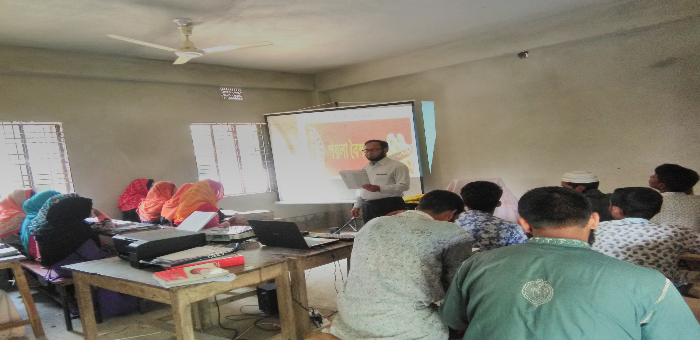
আদর্শ পাঠ

Slide 9
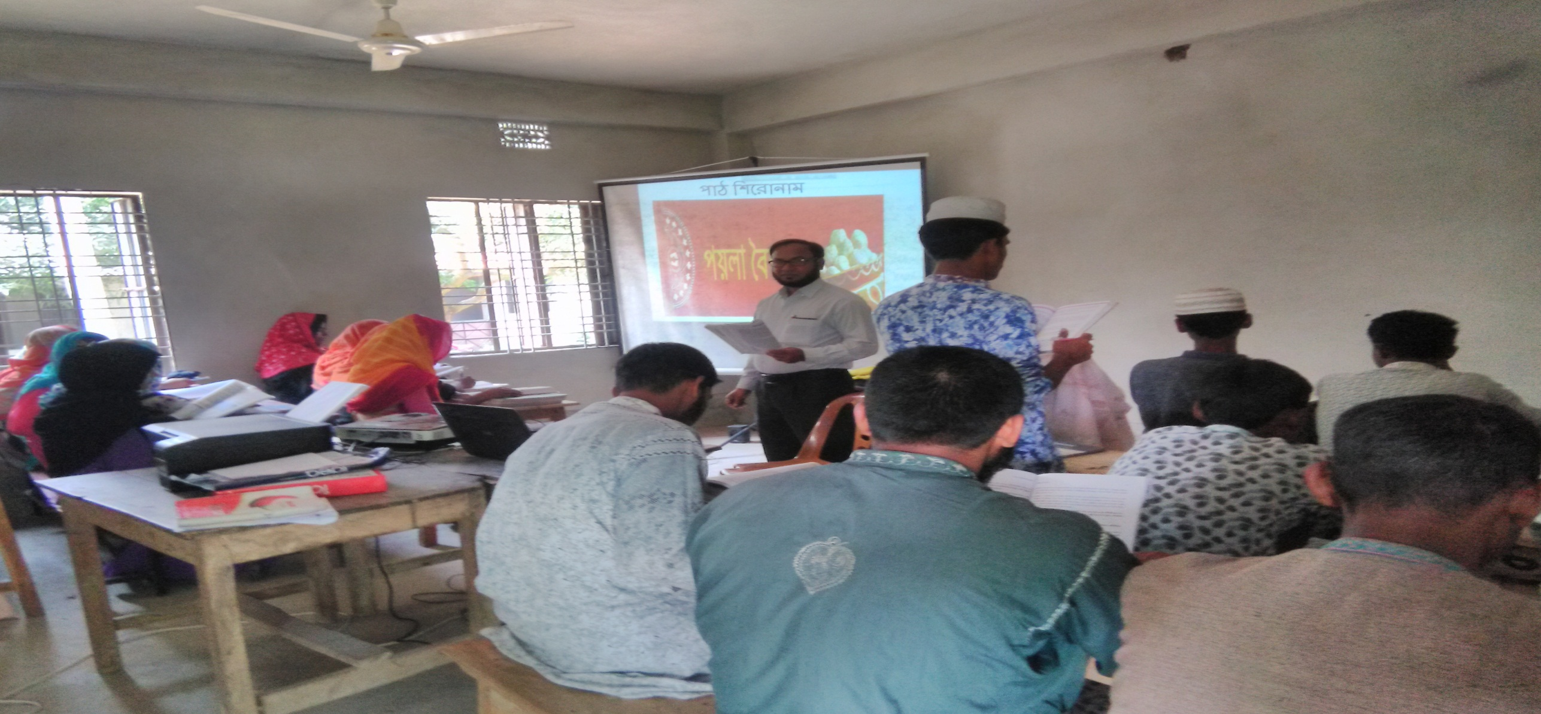
সরব পাঠ

Slide 10
কঠিন শব্দের অর্থ

Slide 11
১০ই মে সোমবার ১৯৭১
বনি প্রিন্স
এনা হার্কনেস
পিছ ফুল
বাগান করা লেখিকার একটা নেশা। ভয়ানক বিক্ষিপ্ত মনকে ব্যস্ত রাখার গরজেই বোধ হয় নেশাটার কথা মনে পরছে। রুমি তখন যুদ্ধে মনে আতঙ্ক,অনিশ্চয়তা ।

Slide 12
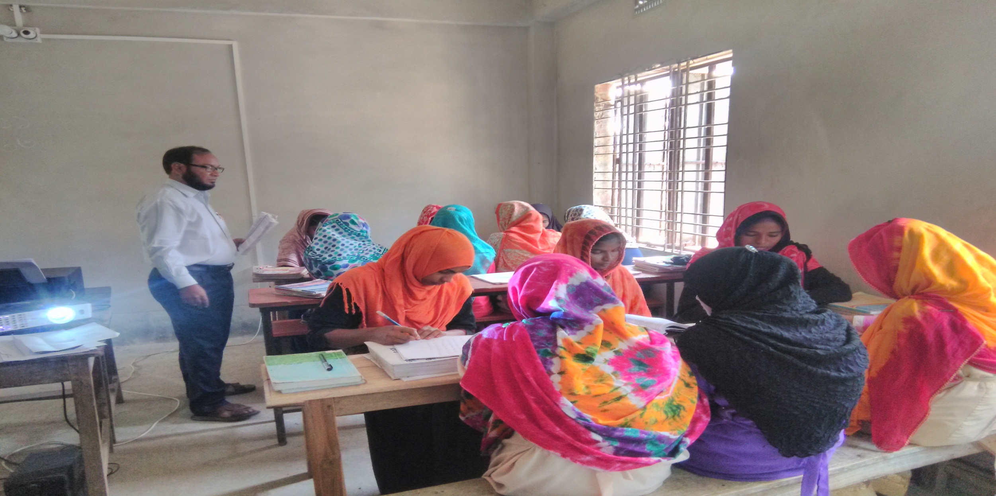
জোড়ায় কাজ

Slide 13
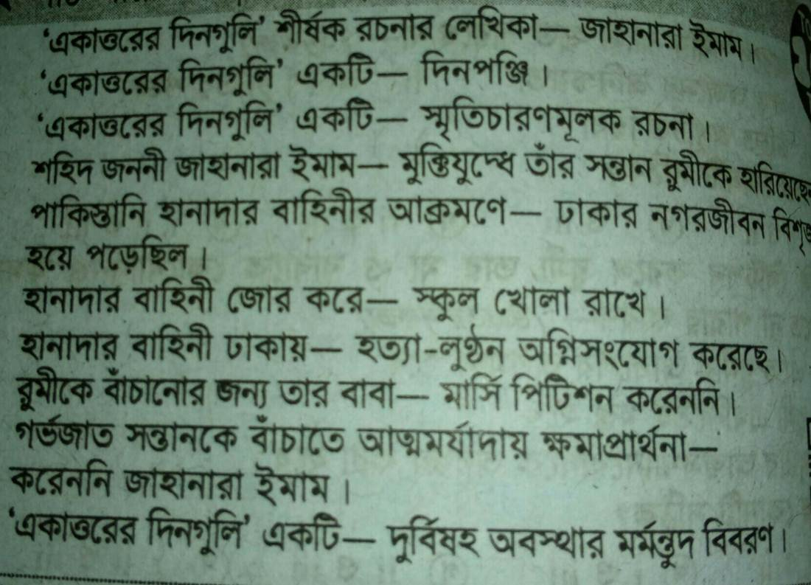
পাঠ বিশ্লেষণ

Slide 14
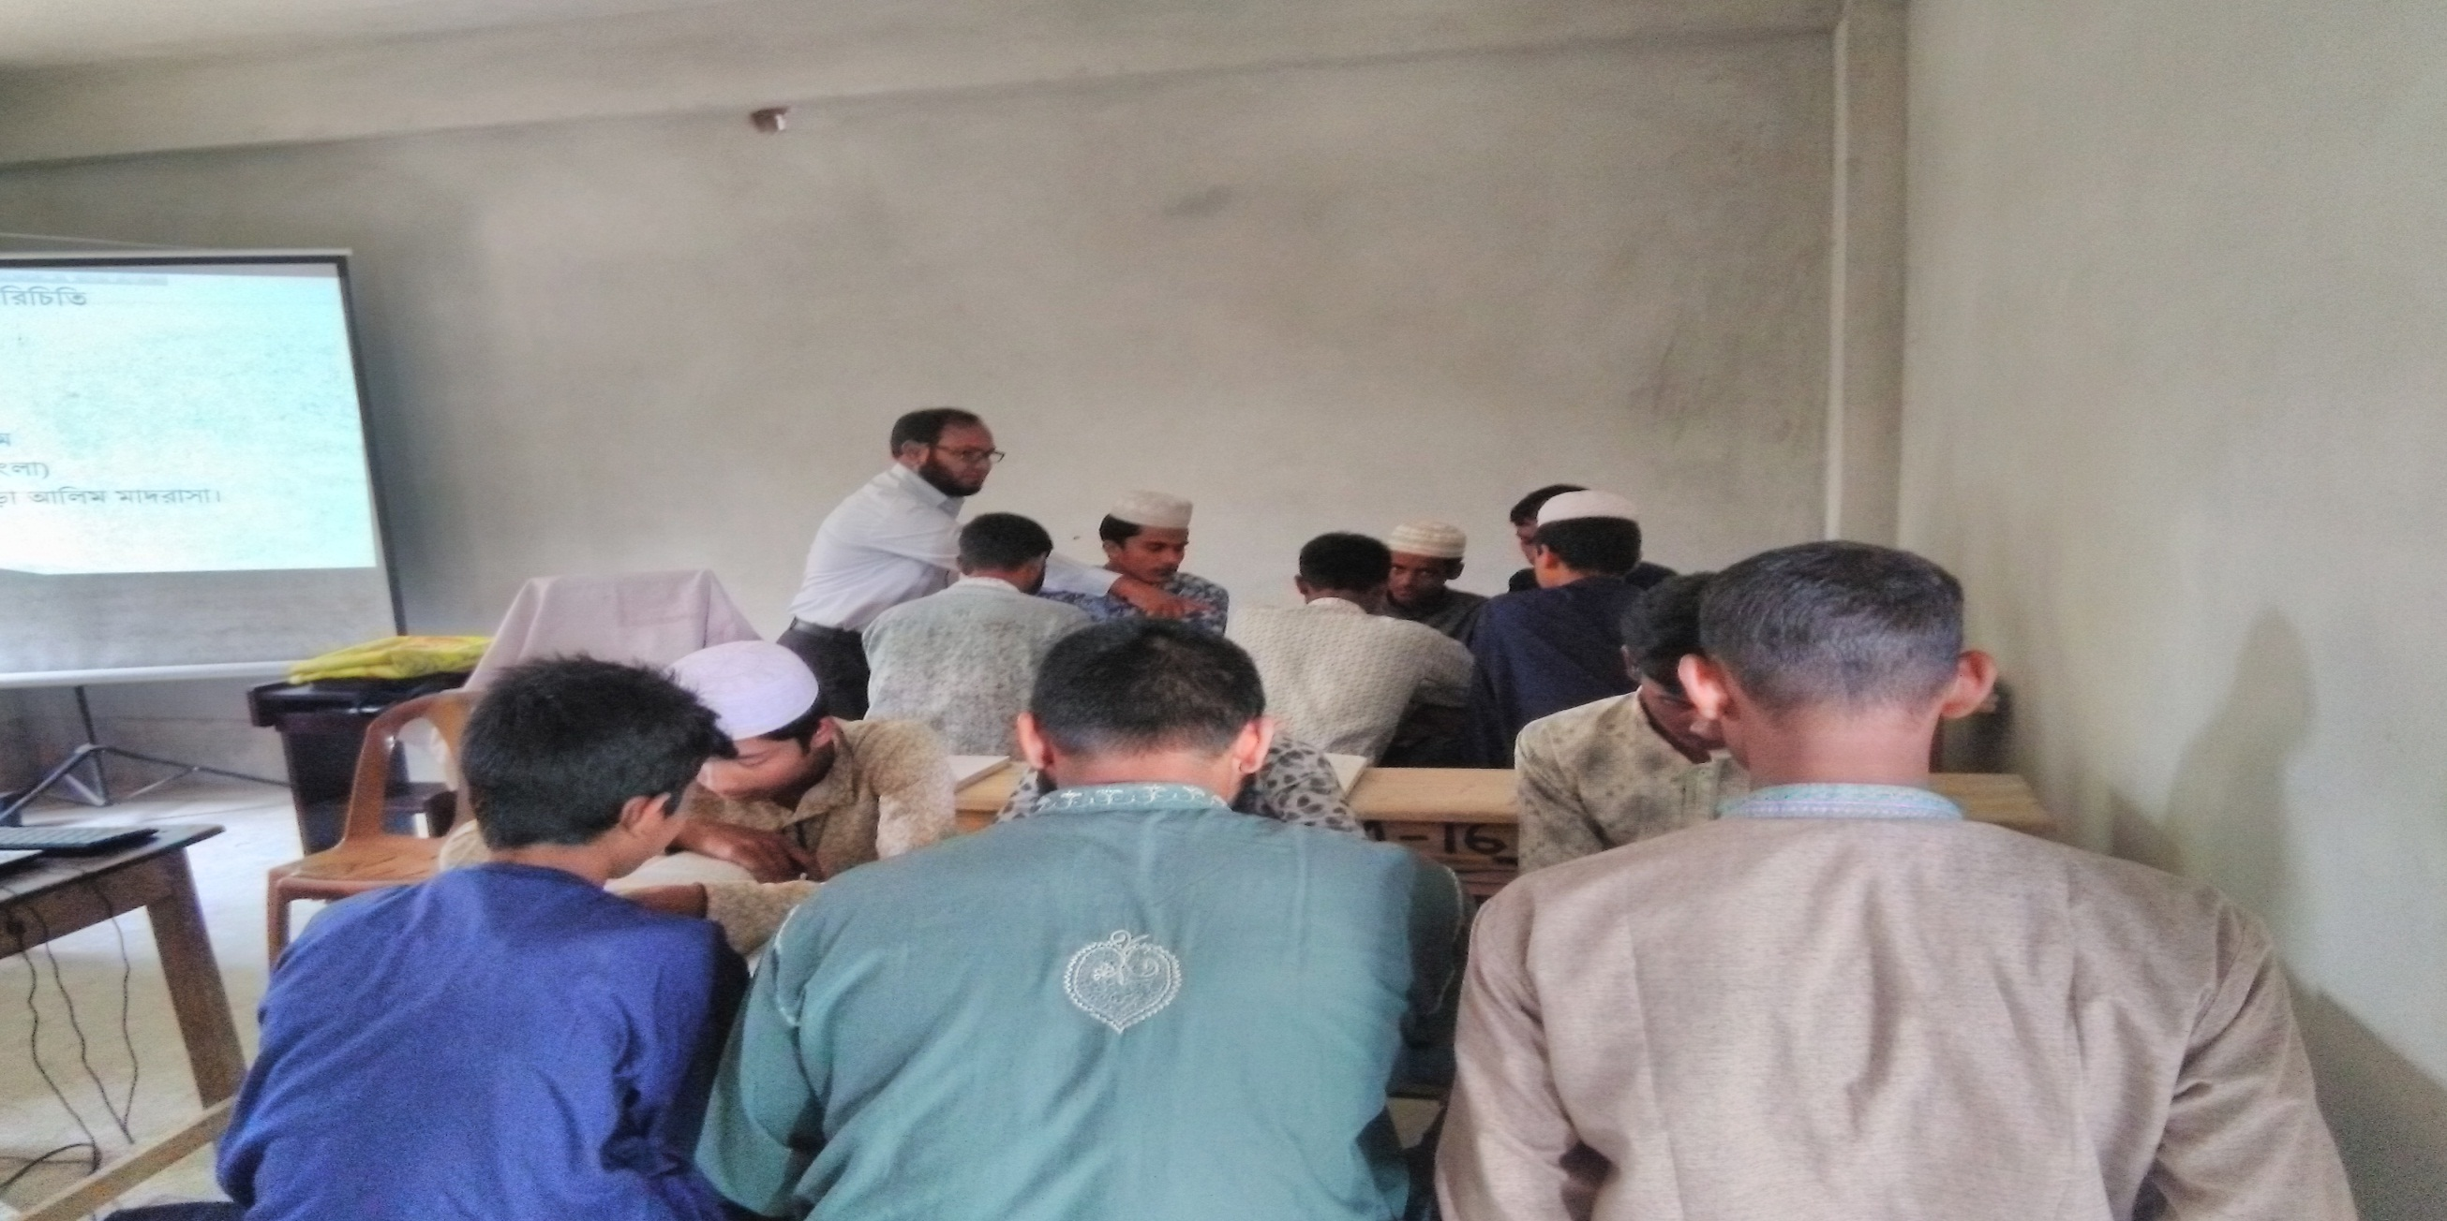
দলীয় কাজ

Slide 15
বাড়ীর কাজ
মহান মুক্তিযুদ্ধ সম্পকে ২০টি বাক্য লিখে আনবে ।

Slide 16
ধন্যবাদ

